Slide 1
Формирование
навыков
экологической безопасности
у детей
дошкольного возраста
Составила :воспитатель Протовских А.Н.

Slide 2
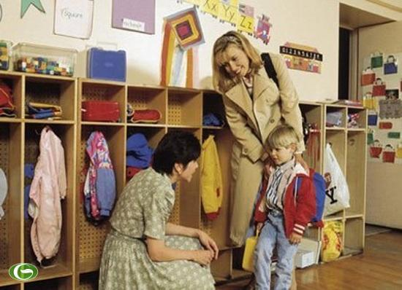
Маленький ребенок смотрит на мир широко открытыми глазами. Ему хочется все потрогать руками, понюхать, рассмотреть и даже попробовать на вкус.
В начале пути рядом с беззащитным и доверчивым малышом находятся самые главные люди в его жизни-
Это родители и воспитатели.

Slide 3
С первых лет жизни любознательность ребенка, его активность в вопросах познания окружающего, поощряемая взрослым, порой становится небезопасным для него. Формирование безопасного поведения неизбежно связано с целым рядом запретов. При этом взрослые люди, любящие и опекающие своих детей, порой сами не замечают, как часто они повторяют слова: «не трогай», «отойди», «нельзя».

Slide 4
Для выявления уровня знаний по основам экологической безопасности детей необходимо использовать беседы, игровые ситуации, наблюдения, детские рисунки.
Основная цель такой работы – подготовить ребенка к встрече с различными сложными экологическими ситуациями, а порой и чрезвычайными, опасными для жизни.

Slide 5
Главными задачами являются:
- закрепление у детей экологических знаний;
- обучение правилам поведения в лесу, на водоёмах, с домашними животными, насекомыми, ядовитыми растениями.
- формирование знаний об осторожном обращении с опасными предметами.
- воспитание чувства взаимопомощи к окружающим, внимательного отношения к собственному здоровью.

Slide 6
Для проведения такой работы необходимо создать предметно-развивающую среду которая должна быть обогащена такими элементами, которые могли бы стимулировать познавательную активность детей.
Вместе с родителями изготовить разнообразные дидактические пособия по ознакомлению детей с основами экологической безопасности ,например, альбомы :
«Дети на природе»
«Дети и домашние животные»
«Правила поведения в лесу, на водоёмах»
«Опасные насекомые»
«Ядовитые растения»

Slide 7
Для развития познавательной активности детей необходимо в группе отвести место, где будут расположены разные дидактические игры:
«Черный ящик»
«Добрые и плохие поступки»
«Азбука безопасности»
«Пирамида здоровья»
«Съедобно-несъедобно»
«Что возьмём с собой в поход» «Четвёртый лишний»

Slide 8
Опираясь на имеющиеся у детей знания и представления, работу проводить в форме бесед :
«Почему нельзя подходить к чужим собакам»
«Что возьмём с собой в лес»
« Как вести себя в лесу»
«Что оденем на прогулку»
А так же сюжетно-ролевые игры:
«В гости к Айболиту»
«Путешествие в лес»
«По реке Ангаре» и т.д.

Slide 9
участие детей в родительских собраниях по теме
«О безопасности и здоровье всерьёз», «Путешествие в страну здоровья», решения проблемных ситуаций из жизненного опыта взрослых и детей :
«что делать, если ты заблудился в лесу» «как быть, если ты по дороге встретил чужую собаку» и др.

Slide 10
Полученные знания, умения дети закрепляют, участвуя в развлечениях, инсценировках:
«Необыкновенная экспедиция в лес»,
«В гости к лягушатам»,
«Старичок-боровичок».

Slide 11
В родительском уголке под рубрикой «Опасные ситуации в жизни детей» раскрыть материал о важности проблемы экологической безопасности детей. Целью работы с родителями – объяснить актуальность, важность этой проблемы.

Slide 12
Предложить родителям вместе с детьми принимать активное участие в оформлении выставки рисунков
« Моя безопасность»,
где постараться раскрыть опасные ситуации, которые могут подстерегать детей на природе.

Slide 13
Приобщая детей к здоровому образу жизни, необходимо обращать внимание на что, только бережное отношение каждого человека к каждому растению и животному поможет сохранить нашу планету красивой и уютной.

Slide 14
Я считаю, что основам безопасного поведения в природе необходимо уделять много внимания и включать в разнообразные виды деятельности детей.
«Правила безопасности важно не только знать, но и соблюдать!»

Slide 15
Спасибо
За
Внимание!!!

